Slide 1
新东方多媒体学习库使用手册 （高校馆）

Slide 2
目录
一、学习库简介
二、学习库使用
三、常见问题解答

Slide 3
一.学习库简介
1.1 新东方多媒体学习库是什么？
在高校教学改革、高校教学评估及建设学习型社会的大趋势下，"新东方多媒体学习库"应运而生。新东方多媒体学习库(http://library.koolearn.com)是集网络课堂、在线考试、多媒体互动为一体的“一站式”综合学习平台。该平台依托于新东方教育科技集团的强大师资力量与教学资源，拥有中国最先进的教学内容开发与制作团队，并结合网络学习的先进理念及信息化技术手段，致力于为高校在校大学生提供卓越的个性化、互动化、智能化的在线学习体验。
新东方在线推出的“新东方多媒体学习库”包含四六级、考研、出国留学、应用外语、实用技能、求职指导、职业认证和公务员等八大类别，能满足不同读者学习需求，并且课程全部都是由新东方在线名师倾力讲解并经过后期多媒体技术制作而成的互动性极强的音频、视频形式的教学课程，除丰富的网络课程外，新东方多媒体学习库还提供大量学习服务，包括考试中心、励志视频、最新学习资讯、学习互动、内部资料下载等。新东方多媒体学习库在高校图书馆的广泛使用，既满足了广大师生便捷获取新东方在线优质资源的需求，又帮助高校提升教学服务水平，助力高校教育改革工程。

Slide 4
一.学习库简介
1.2 新东方多媒体学习库能做什么？
学习资源
学习资料：新东方内部权威资料，如课堂讲义、学习笔记、电子期刊。
学习功能
检索功能：检索考试/课程，帮助用户在海量信息中寻找对自己有价值的内容，结果以列表方式呈现，让用户体验极速和精准。
下载功能：实现学习资料在线下载，即便离线也可正常学习。
学习课程
课程分类清晰：国内应试、出国留学、应用外语、在职等多类别考试，满足不同类型的学员需求。
课程体系全面：基础精讲、强化冲刺、应试技巧等课程，满足不同水平学员需求。
学习资讯：及时准确的学习资讯，如考试信息、出国留学、文化资讯；帮助考生第一时间掌握政策信息。
学习视频：新东方内部讲师经典视频，如励志视频、高校讲座；传递积极向上的人生态度、奋发向上的学习精神。
学习互动：实时与非实时在线互动，如YY实时讲座、论坛、知识堂；可以与同路人交流互动，共同探讨学习疑问。
在线播放：直接在线播放视频、音频，实现在线学习。
直播课堂：YY直播课堂学习，学员与老师在线互动，及时解决疑难问题。
教学形式多样：直观教学、情景教学、微课堂、flash教学等，教学形式活泼生动，提高学习兴趣。

Slide 5
一.学习库简介
1.3 为什么选择新东方多媒体学习库？
新东方多媒体学习库自2005年上线以来，凭借强大的品牌保障、独特的教学风格、极强的资源
互动性、优质的服务和先进的技术，深受广大用户好评！
1
品牌保证：依托新东方在线强大的师资资源，凭借多年教学经验及优质的服务。
2
独特的教学风格：秉承新东方在线特有的激情、幽默教学风格，课程内容紧扣学生实际需要，注重实践运用。
3
资源互动性强：课程主要为flash、视频、音频等先进的课件制作手段制作而成，具有极强的互动性，保障学习效果。
4
更新及时：根据最新教育政策、考试大纲以及广大学生的最新需求及时更新课程及服务。
5
特色服务：完善的在线答疑互动、励志视频、口语训练、学习资讯/资料等服务
6
版权保护：所有课程都是自主研发、或者和合作机构开发研制，同时受美国404法案的严格控制；在版权方面，不存在任何法律风险。

Slide 6
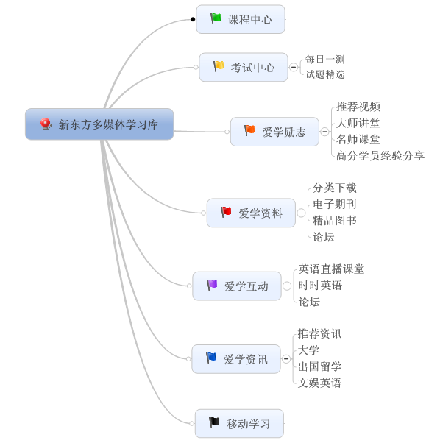
1.4 学习库
网站结构

Slide 7
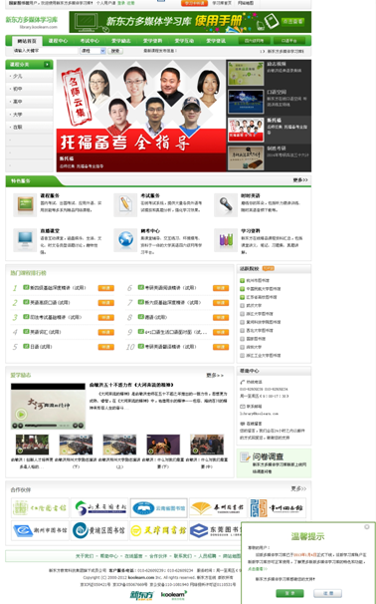
一.学习库简介
1.5 学习库频道介绍
——登陆后首页
作用：
帮助学员了解网站
引导学员快速学习
详细如右图所示：
学习引导：全站热门内容引导
快速了解特色服务
听课引导：无明确学习目的新学员去听课
服务引导：热门视频吸引新学员目光

Slide 8
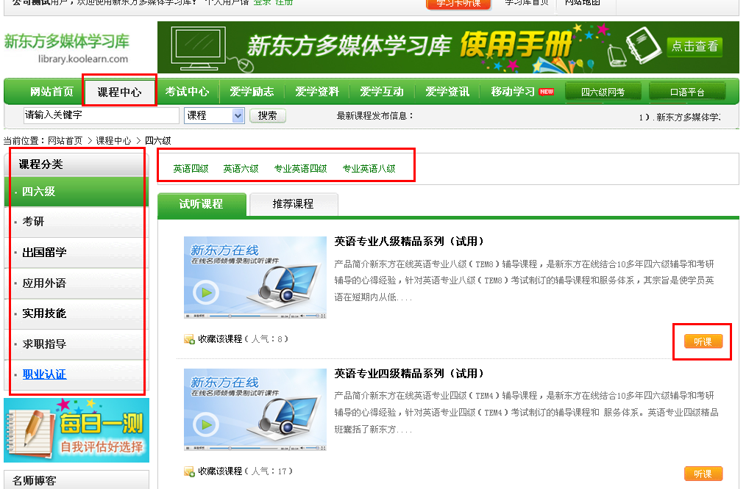
一.学习库简介
1.5 学习库频道介绍
——课程中心
简介：课程中心是网络课程的学习入口，包含国内应试、出国留学、应用外语、求职指导等网络课程。课程分类清晰，课程设置合理，教学形式多样。
作用：清晰合理的课程设置方便您快速定位想要收听的课程；多样化的教学形式可以提高学习兴趣，增强学习效果。
通过“课程分类”快速定位想要收听的课程

Slide 9
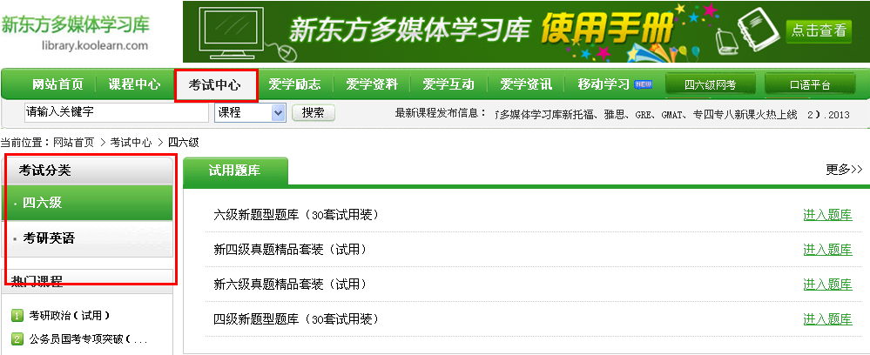
一.学习库简介
1.5 学习库频道介绍
——考试中心
简介：考试中心是在线考试的入口。考试中心的试题均由新东方多媒体学习库权威名师，根据考试命题趋势，汇集百万经典题目之精华 ，精心编纂而成，题库覆盖面广，考点全，试题紧扣考试大纲，训练效果明显。
通过“考试分类”快速查找想要参加的考试
每日更新 各科目单项习题
每日更新各科目套题（真题/预测题）

Slide 10
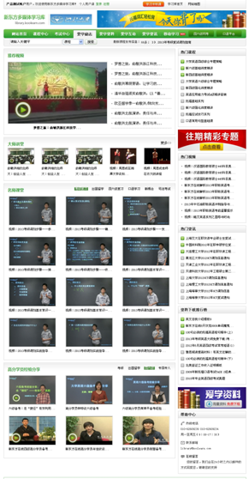
一.学习库简介
1.5 学习库频道介绍
——爱学励志
简介：爱学励志精选俞敏洪、王强、徐小平等一线名师的精彩演讲及讲座视频，包括职业规划、学习方法、人生感悟等。
作用：通过收听爱学励志频道的视频，您可以到感受奋发向上的学习精神，学习事半功倍的学习方法，指导学习、就业及人生规划。
视频推荐区域：快速查看最新视频
大师讲堂：点燃梦想，助跑人生，新东方大师级人物励志演讲
名师课堂：包括国内应试、出国留学等各类考试复习指导视频，指点考试迷津
高分学员经验分享：高分学员分享学习经验谈

Slide 11
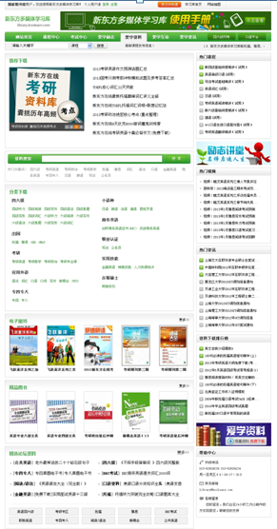
一.学习库简介
1.5 学习库频道介绍
——爱学资料
简介：爱学资料是新东方在线课程的专有在线巩固资料下载库，经过精心设计和分类，确保准确性、前沿性、有用性。
内容类别包括课堂讲义、笔记、习题集、真题讲解、电子期刊；分类体系与课程同步，科学清晰，既符合用户学习资料的使用习惯，也容易与课程关联，增强互通性；
作用：爱学资料是网络课程的有力补充，既可以巩固所学，也可丰富、扩展知识面。
同时强大的跨库检索功能，帮助您在海量资料中快速寻找对自己有价值的内容，提升用户体验。
推荐区：快速查看最新、最热、最全资料推荐
分类下载区：资料按科目分类，方便用户快速查看需要的资料
电子期刊：每季度1期电子杂志，内容集考试、学习、生活、娱乐于一体，极具趣味性
图书推荐：遴选新东方英语学习最新、最热书籍。
论坛：精心选编各类网友上传资料，包括新东方在线课程笔记、讲义、复习方法等

Slide 12
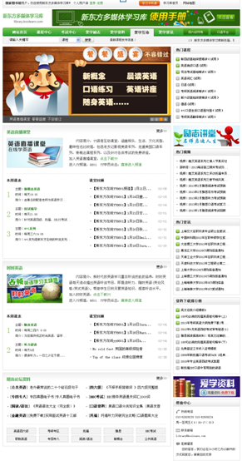
一.学习库简介
1.5 学习库频道介绍
——爱学互动
简介：爱学互动包括YY语音直播课堂、时时英语电台、论坛三个互动栏目。涵盖娱乐、生活、文化类型，趣味性也比较强，用户在锻炼口语、听力技能的同时，也能了解到西方文化，提高英语文化素养。
作用：爱学互动是学习库为广大学员提供实时在线交流平台，学员与名师可以通过语音时时交流互动，及时解决学习中的疑难问题。
课堂推荐区域，定期推出精品课堂专题，将分散的课堂内容体系化，方便用户学习使用；
英语直播课堂：包含考试辅导、新概念、时文赏析等课程
左侧为每周课表，帮用户筛选有用的课程信息；右侧为往期推荐课程的回顾，含讲义、笔记、音频文件等辅助学习资料，用户即使错过直播时间，精彩内容也不会错过
时时英语，包括听力听力晨读、随时英语（英伦风格，英式英语）音频在线收听。
左侧为编辑推荐的节目单，帮用户筛选有用的课程信息；右侧为往期节目回放，音频文件可在线收听，随时“磨练耳朵”，进行听力训练
论坛：与爱学资料论坛区相同

Slide 13
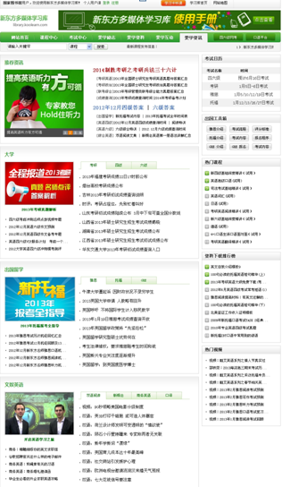
一.学习库简介
1.5 学习库频道介绍
——爱学资讯
简介：爱学资讯可以提供个性化、全程化、精准的考试资讯，如考试复习计划、学习指导，励志经验分享、招考信息等。资讯更新及时、准确。
作用：方便学员第一时间获取最新考试信息、帮助学生在考试复习阶段少走弯路、有的放矢，保证学习效果。
资讯、专题推荐区域，根据不同的考试时段，推出考试专题；帮助学员系统复习，提升复习效果。
大学考试类资讯，主要是各类招考信息、考试大纲变化等与大学英语考试相关信息
出国留学类资讯，主要是出国政策时讯，帮助用户第一时间掌握政策变化，设计自己的出国计划
文娱英语，侧重于传递英美文化娱乐资讯，包含各种影视、音乐双语新闻，美文欣赏等，为大学生提高英语文化素养提供帮助；

Slide 14
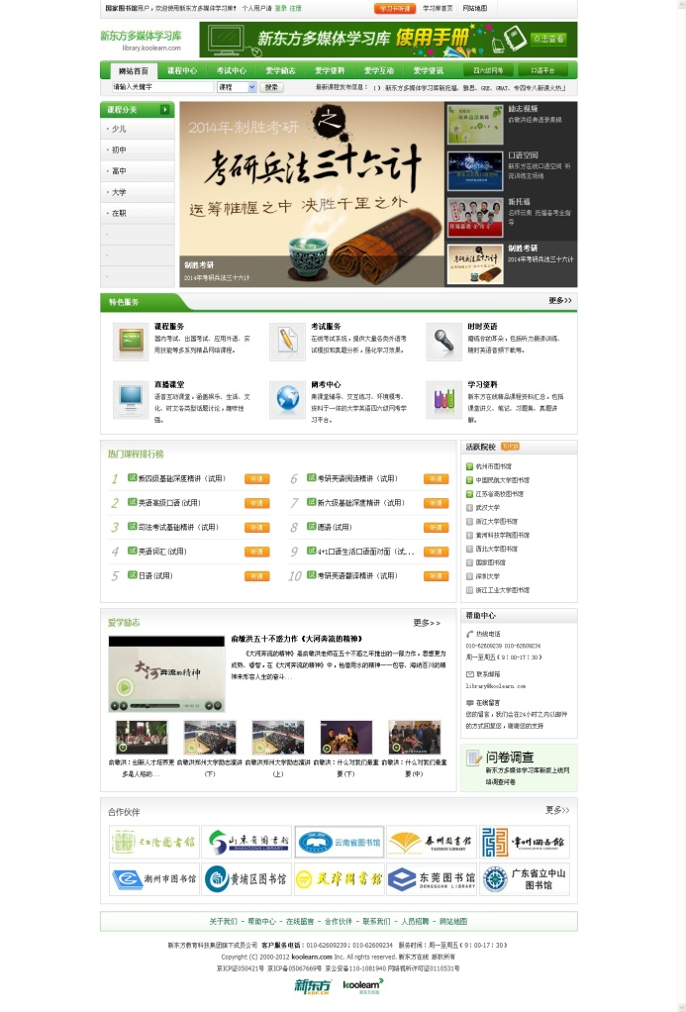
二.学习库使用
2.1 如何登陆学习库
高校图书馆用户可通过以下两种方式登陆
方式一：打开浏览器，在地址栏中输入学习库网址library.koolearn.com，点击回车即可登录首页；
方式二：校内学员可访问图书馆主页，找到”新东方多媒体学习库“，点击即可登录；
登陆后首页

Slide 15
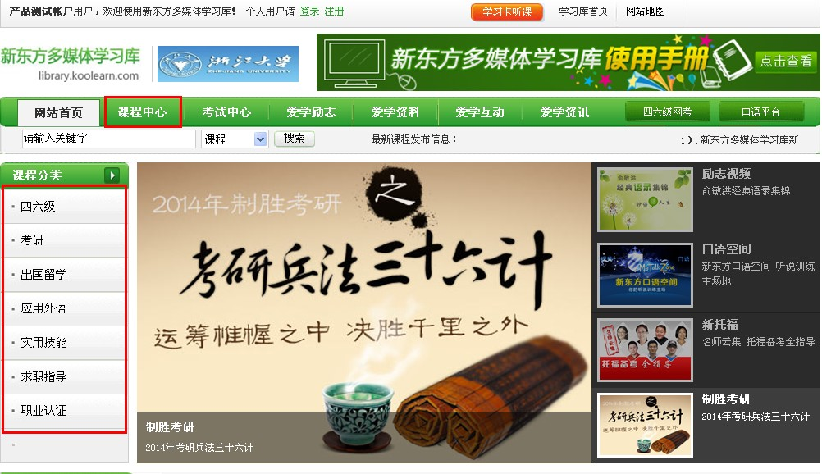
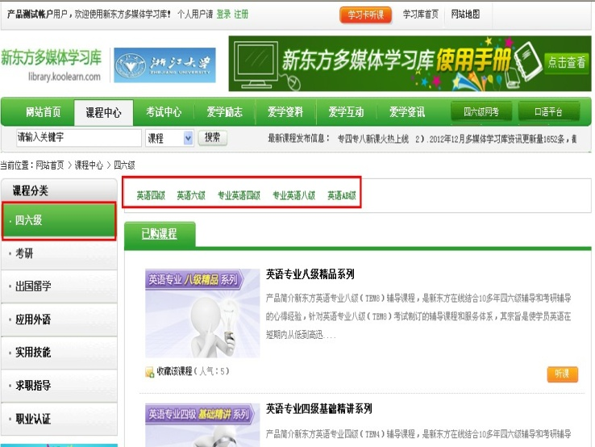
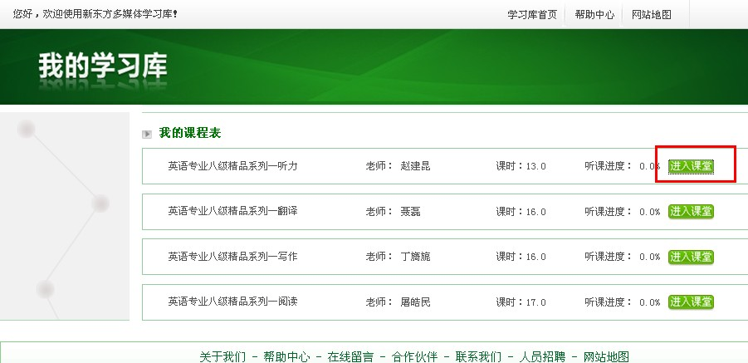
二.学习库使用
2.2 如何在线听课
1.如何寻找自己需要的课程？
通过课程一级分类，学员可定位自己的听课方向；英语考试、英语能力、求职等
通过课程二级分类，可进一步明确听课目标；四级、六级、考研、TOEFL、IELTS。
首页提供两种方式查找课程
1、通过二级分类，更快定位自己感兴趣的课程类型
2、通过课程简介，找到自己想学习的课程
方式一：点击“课程中心”进行查找
进入听课页面
方式二：通过首页 “课程分类”进入
二级分类
一级分类
课程简介
点击“进入课堂”开始听课

Slide 16
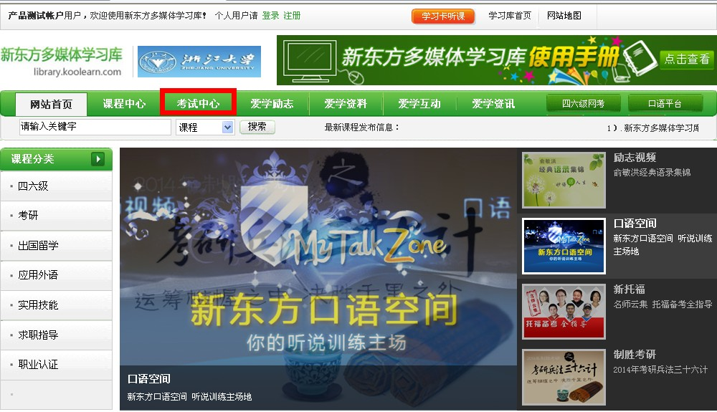
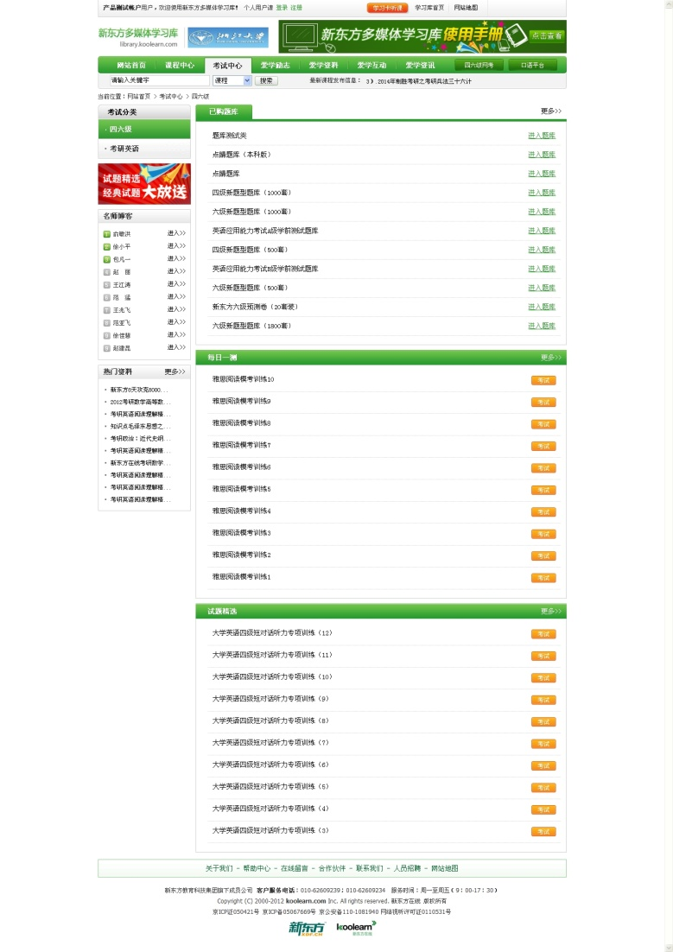
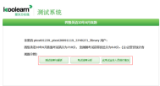
二.学习库使用
2.3 如何参加在线考试
对于非注册用户（学员可免费注册个人用户,点击页面顶端“注册”按钮进行注册）：
（1）可正常参加考试，答题结束后点击交卷，可查看考试成绩和考试结果分析；
（2）参加过的考试没有留存，喜欢的考试不能收藏；
第一步：进入考试入口
第二步：确定考试分类
第三步：开始考试
点击导航栏“考试中心”
已购题库产品
点击进入考试产品详情页
点击进入考试
每日更新在线测试
点击进入考试
真题/模拟试题推荐
考试结果分析

Slide 17
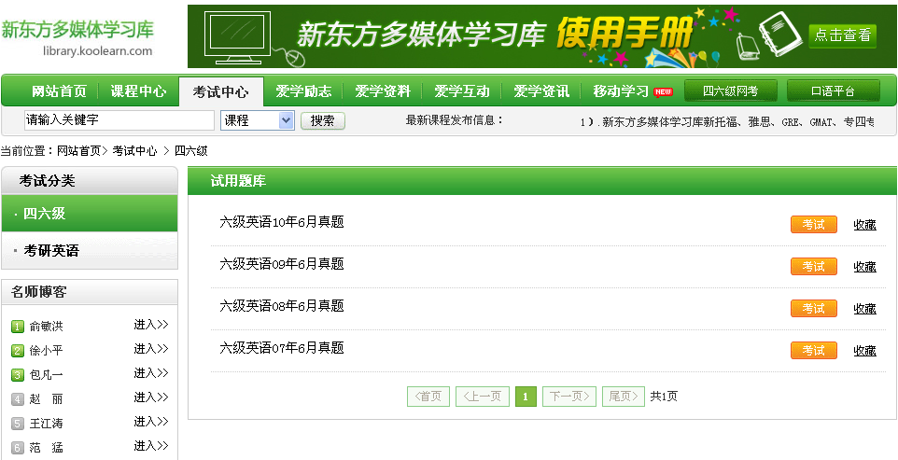
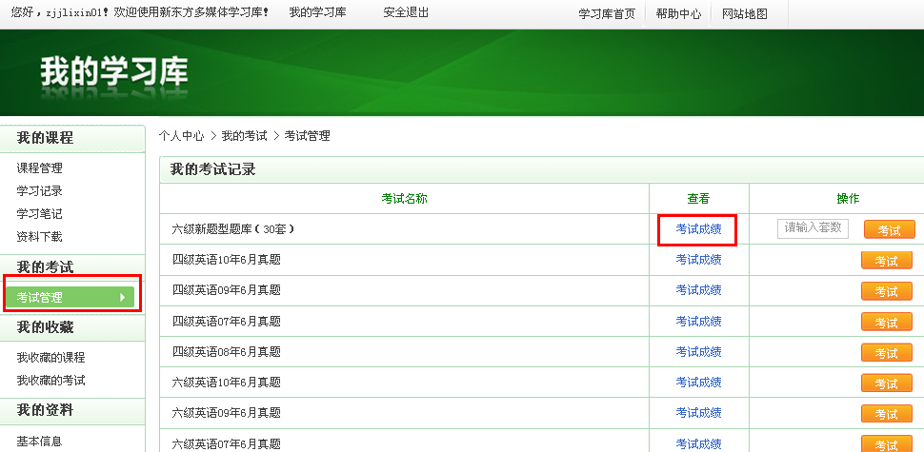
二.学习库使用
2.3 如何参加在线考试
对于注册用户：
（1）可使用“收藏考试”功能，随时收藏感兴趣的考试；
（2）可以在“我的学习库”查看考试记录
点击进入考试
已购/试用题库产品
点击查看考试成绩
点击收藏考试

Slide 18
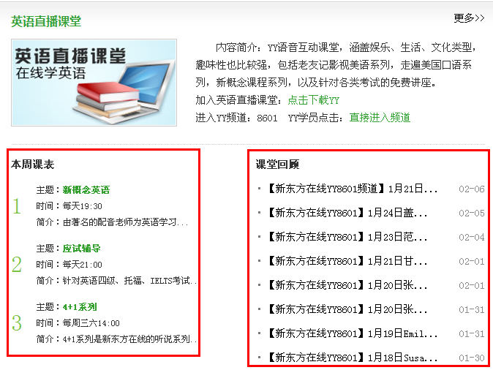
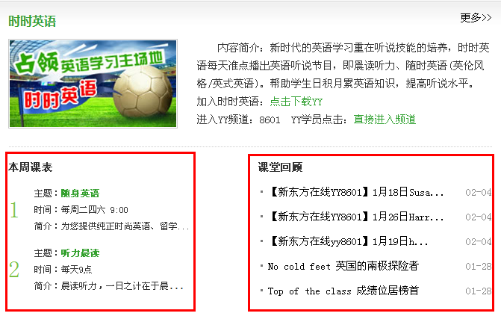
二.学习库使用
2.4 如何与名师在线互动
学员可以通过“爱学互动”频道与新东方在线名师实时交流互动；点击导航栏“爱学互动”频道
(1).直播课堂：左侧（更新每周课表）；右侧（查看往期最新课程）
(2).时时英语：左侧（更新每周课表）；右侧（查看往期最新课程）
点击查看更多往期课程
点击查看更多往期课程
查看往期课程
查看往期课程
每周课表
每周课表

Slide 19
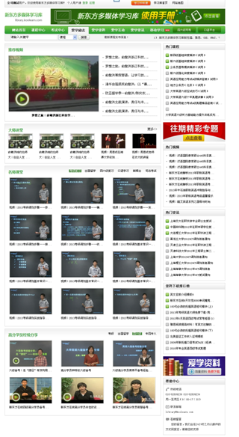
二.学习库使用
2.5 如何查找学习资料
(1).首页导航栏提供“爱学励志、爱学资料、爱学互动、爱学资讯”，共四个频道入口， 可依学习需要点击进入。每个频道上方均为最新资料推荐区，可实现快速查看。
(2).右侧边栏对爱学服务主要栏目进行排行展示，更方便用户了解最热门的信息。
点击导航查找相应学习资料

Slide 20
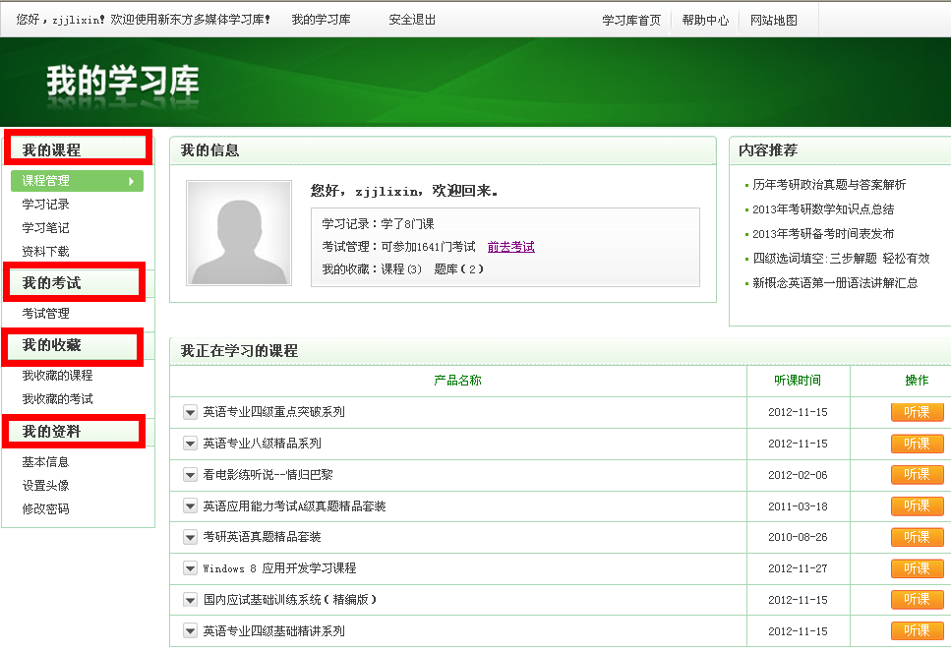
二.学习库使用
2.6 如何查看学习记录
登陆个人用户，点击页面顶部“我的学习库”，如下所示：
登陆个人用户，点击页面顶部“我的学习库”
个人注册用户“听过的课程”会出现在这里
个人注册用户“参加的考试”会出现在这里
个人用户收藏的考试
正在学习的课程，点击可继续听课程
个人信息

Slide 21
三.常见问题解答
3.1 多媒体学习库有哪些特色内容？
新版多媒体学习库在旧版学习库的基础上进行了整合和细分，主要分为课程中心、考试中心、爱学服务三部分：
1、课程中心：国内考试、出国考试、应用外语、实用技能等多类网络课程。
2、考试中心：四六级、考研英语、出国留学等多套经典题库，题库内容包含模拟试题、预测试题、真题等。
3、爱学服务：多媒体学习库的“爱学服务”由爱学励志、爱学资料、爱学互动、爱学资讯四部分组成。
1）爱学励志：精心编选大师级人物俞敏洪、包凡一、周成刚、王强、徐小平及新东方在线名师的演讲、讲座视频，包括职业规划、学习方法、人生感悟以及大师们在高校的演讲，传递奋发向上的精神，事半功倍的学习技巧。

Slide 22
三.常见问题解答
2）爱学资料：爱学资料是新东方在线课程的专有在线巩固资料下载库，经过精心设计和分类，确保准确性、前沿性、有用性。内容类别包括课堂讲义、笔记、习题集、真题讲解、电子期刊；分类体系与课程同步，科学清晰，既符合用户学习资料的使用习惯，也容易与课程关联，增强互通性；提供强大的跨库检索功能，帮助用户在海量资料中寻找对自己有价值的内容，结果以列表方式呈现，让用户体验极速和精准。
3）爱学互动：包括YY语音直播课堂，时时英语电台，论坛三个互动栏目。涵盖娱乐、生活、文化类型，趣味性也比较强，用户在锻炼口语、听力技能的同时，也能了解到西方文化，提高英语文化素养。同时针对学生学习过程中遇到的各种各样的问题和困惑，会定期举办的在答互动答疑，均由新东方在线名师主持，学生与名师通过语音时时交流互动，及时解决各种疑难问题。
4）爱学资讯：按计划为学员提供个性化、全程化、精准的考试资讯服务，包括考试复习计划、学习指导，励 志经验分享、招考信息等各类考试热门信息。帮助学生在考试复习阶段 少走弯路、有的放矢，保证学习效果。资讯的体现形式为电子杂志及专题，生动的呈现形式更便于在紧张的学习过程中资讯被学生接受和掌握。

Slide 23
三.常见问题解答
3.2 多媒体学习库有哪些特色服务？
课程服务：国内考试、出国考试、应用外语、实用技能等多类网络课程。
考试服务：在线考试系统，提供大量各类外语考试模拟和真题分析，强化学习效果。
时时英语：磨练你的耳朵，包括听力晨读训练、随时英语音频下载等。
直播课堂：语音互动课堂，涵盖娱乐、生活、文化、时文各类型话题讨论，趣味性强。
网考中心：集课堂辅导、交互练习、环境模考、资料于一体的大学英语四六级网考学习平台。
学习资料：新东方在线精品课程资料汇总，包括课堂讲义、笔记、习题集、真题讲解。

Slide 24
三.常见问题解答
3.3 多媒体学习库有哪些特色功能？
检索功能：提供强大的跨库检索功能（检索课程、考试、资料），帮助用户在海量资料中寻找对自己有价值的内容，结果以列表方式呈现，使用户体验极速、精准
下载功能：学习资料、课堂讲义、电子期刊支持在线下载，文档占用空间小，下载速度快，支持迅雷批量下载。
视频播放：新版多媒体学习库所有视频、音频无需下载，直接在线播放。
YY语音：语音互动，简单实用

Slide 25
三.常见问题解答
3.4 多媒体学习库励志视频相关问题
1、多媒体学习库中的视频可以下载吗？
答：学习库中的视频不支持下载，仅支持在线播放。
2、多媒体学习库大师讲堂中都有哪些大师视频？
答：大师讲堂精心编选大师级人物俞敏洪、包凡一、周成刚、王强、徐小平及新东方在线名师的演讲、讲座视频，包括职业规划、学习方法、人生感悟以及大师们在高校的演讲，传递奋发向上的精神，事半功倍的学习技巧。
3、多媒体学习库名师课堂中都有哪些名师视频？
答：名师课堂精选四六级名师周洁、王江涛、赵丽、王兆飞；考研名师于吉人、范猛、任汝芬；出国留学名师孙丽婷、杨峰涛、范亚飞等老师的经典视频课程，课程内容包含知识点基础复习、强化冲刺、备考经验技巧的传授等等。意在辅助用户强化知识水平，提高应试能力。

Slide 26
三.常见问题解答
4、如何迅速查找并观看俞敏洪老师的视频？
答：俞敏洪等大师级视频均放置在爱学励志——大师讲堂栏目。用户点击导航栏“爱学励志”，找到“大师讲堂”，选择想要查看的视频，点击图片或标题即可在线播放！查看其他视频点击“更多”按钮。
5、大师讲堂和名师课堂的视频有什么区别？
答：大师讲堂栏目主要精选大师级（俞敏洪、王强、包凡一等）演讲、讲座视频，包括职业规划、学习方法、人生感悟，用以传递新东方奋发向上的精神，事半功倍的学习方法。
名师课堂栏目的视频主要针对某个科目的考试辅导，更具有针对性，能够有效帮助学员应试备考。

Slide 27
三.常见问题解答
3.5 多媒体学习库资料下载问题
1、爱学资料里面的下载资料有分类吗？
答：当然有。点击导航“爱学资料”，页面“分类下载”部分就是爱学资料的专属分类啦。无论你点击任何一条，都会出现该类别资料的列表。
2、如何下载？
答：直接点击文件名称，即可下载；或在文件名称上面点击右键，选择“另存为”，也可将文件下载到电脑的指定文件夹。
3、能使用迅雷下载吗？
答：当然可以，鼠标放置在文件名称上，点击右键，选择“使用迅雷下载”。
4、一个资料里有多个文件，如何批量下载？
答：在页面空白处点击右键，选择“使用迅雷批量下载”。
5、下载的资料有问题怎么办？
答：可以通过页面右下方的“帮助中心”，打电话、发邮件或在线留言给我们，我们会在两个工作日内为大家解决问题 。

Slide 28
Thanks

